Slide 1
Team 2
Delivery Dron
Ердякова Мария
Козлова Полина
Скорик Елизавета

Slide 2
Техническое задание
Вы работаете продуктовым аналитиком в иностранной компании “Delivery Dron”, которая занимается продажей дронов доставщиков через интернет. Вам необходимо проанализировать имеющиеся данные и ответить на главный вопрос заказчика: в какой регион и какой рекламный канал инвестировать больше денег на привлечение клиентов в следующем году и обосновать свои предложения.
Этапы анализа
Предобработка данных | Проверили данные на пропуски, дубликаты и выбросы с помощью библиотеки pandas
Аналитический и графический анализ данных | Разработали функции для расчёта долей продаж и пользователей, а также построили графики сезонности и распределения покупок по типу оплаты с использованием matplotlib
Проведение расчётов | Проведённый анализ распределения данных по регионам, устройствам и каналам привлечения позволил выявить ключевые источники трафика и доходов
Проверка гипотез | Предложенные гипотезы были статистически проверены, что позволило подтвердить или опровергнуть значимость различий между группами
Регрессионный анализ | Построена модель, предсказывающая количество покупателей и доход за неделю в зависимости от рекламного канала и региона с помощью LinearRegression
Дашборд | Дашборд выполнен в Yandex DataLens. Включает в себя основные метрики работы интернет магазина

Slide 3
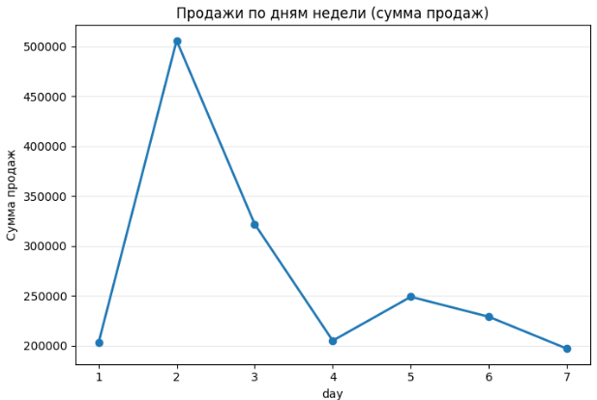
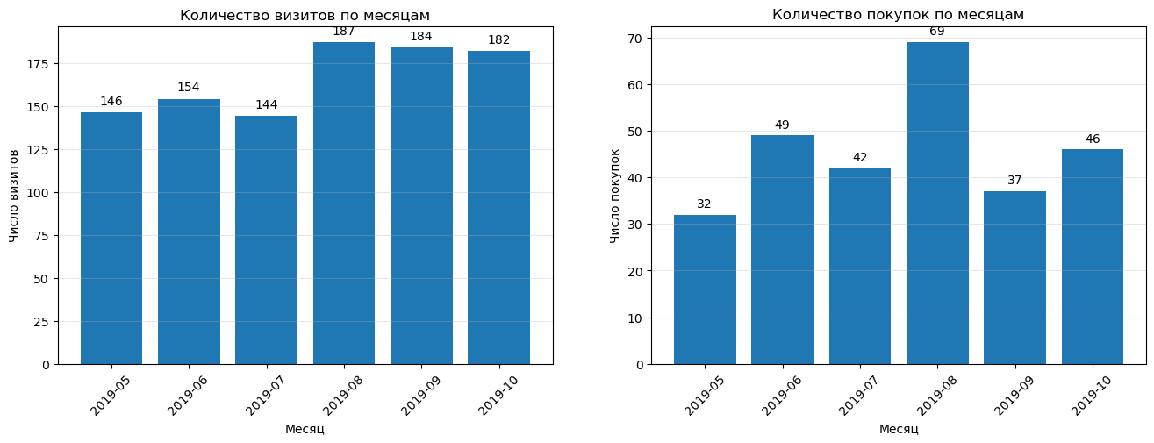
Результаты предобработки
1. Исходный объём данных: 1012 строк
2. Удалено строк с пропусками: 13 (1.3%)
3. Удалено полных дубликатов: 2 (0.2%)
4. Общие потери данных: 15 строк (1.5%)
5. Осталось для анализа: 997 строк (98.5% от исходных)
Исследуемый период — с мая по октябрь 2019 года (6 месяцев).
Анализ конверсии по месяцам:
Май: 21,9% (32/146) — низкий старт
Июнь: 31,8% (49/154) — рост
Июль: 29,2% (42/144) — стабилизация
Август: 36,9% (69/187) — пик эффективности
Сентябрь: 20,1% (37/184) — критическое падение
Октябрь: 25,3% (46/182) — частичное восстановление

Slide 4
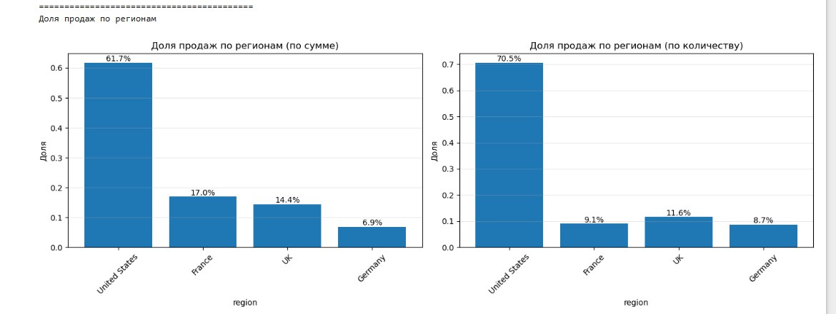
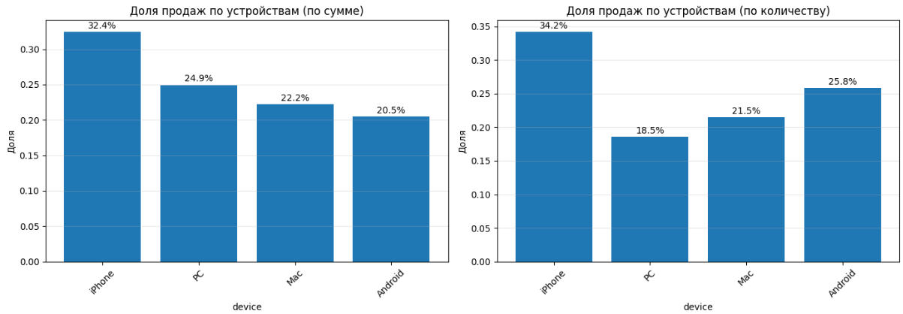
Результаты аналитического и графического анализов
США — абсолютный лидер: 61.7% выручки и 70.5% покупок.
Германия — наименее эффективный регион (7% выручки).
iPhone приносит больше денег (32.4% выручки), но по количеству покупок Android почти догоняет (25.8% vs 34.2%).
Organic + соцсети = 68.4% выручки (основные драйверы бизнеса).
Контекстная реклама (самая дорогая) показывает скромные результаты (11.7% выручки).

Slide 5
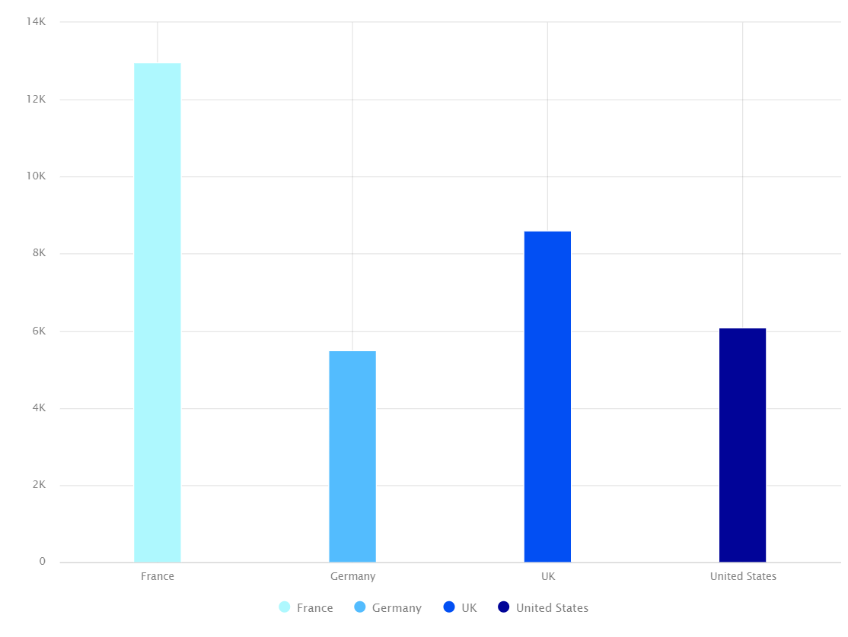
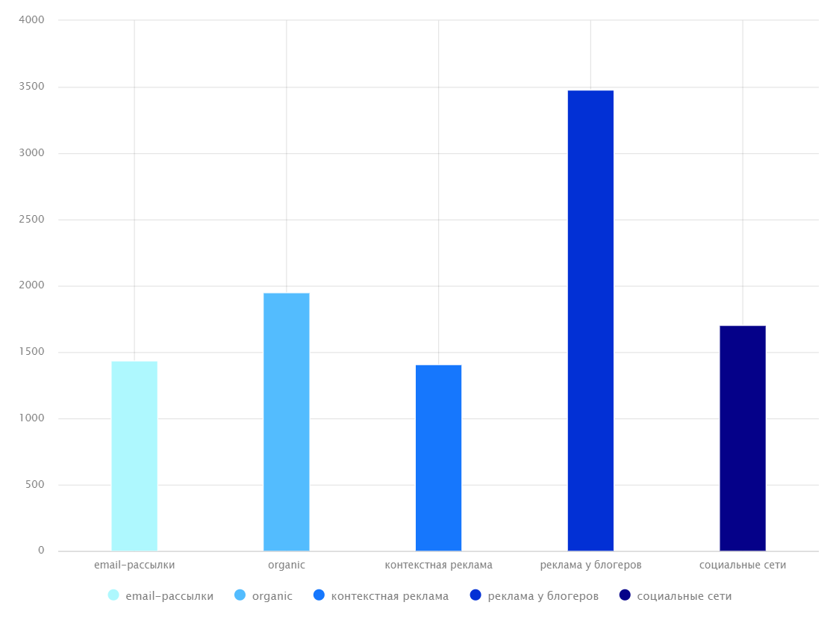
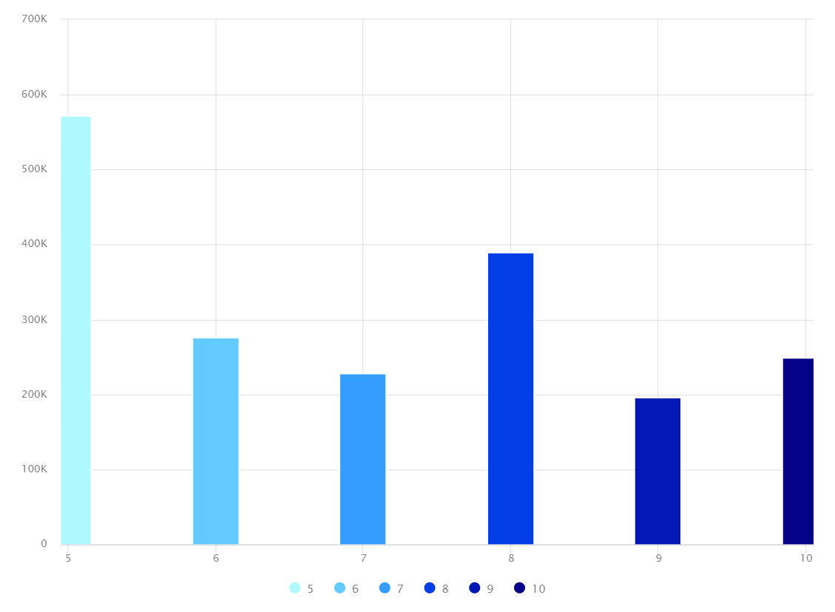
Результаты расчётов
Франция показывает наивысший средний чек среди регионов 12 959 руб.
Наибольший средний доход на пользователя обеспечивает реклама у блогеров
11 999 руб.
Самый прибыльный месяц
май

Slide 6
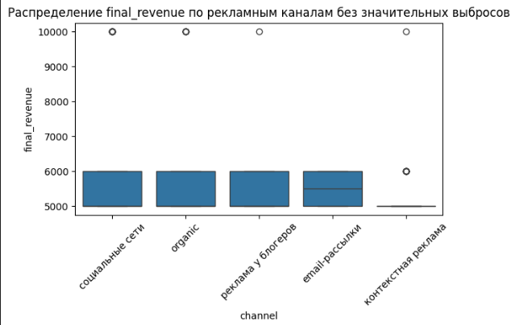
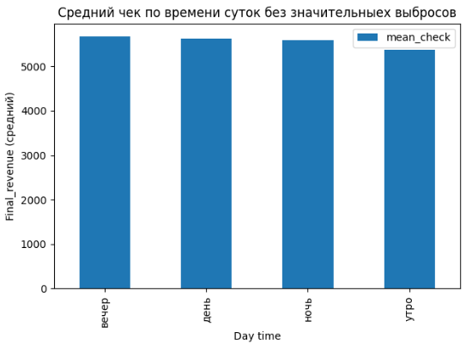
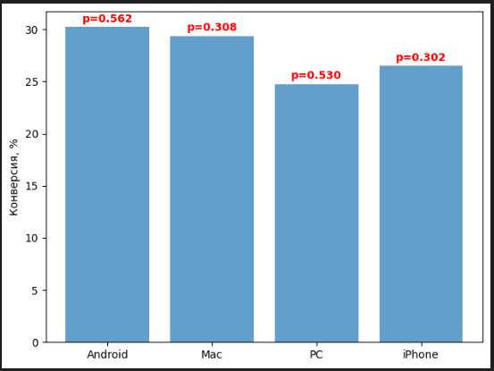
Результаты проверки гипотез
Тип устройства, тип рекламного канала не влияют на количество покупок в день
Средние чеки не отличаются в зависимости от региона, рекламного канала и времени суток
Взаимосвязь между продолжительностью сессии и суммой покупок не была выявлена
Также были выдвинуты и проверены наши гипотезы, в ходе которых выявлено:
Промокоды влияют на конверсию
Тип устройства не влияет на конверсию

Slide 7
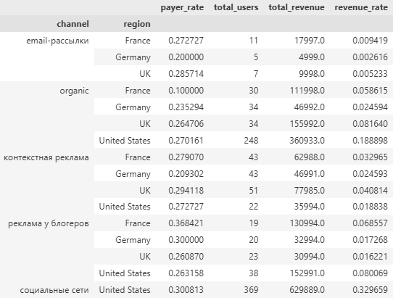
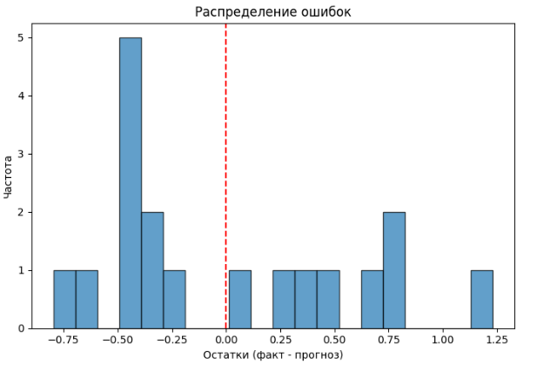
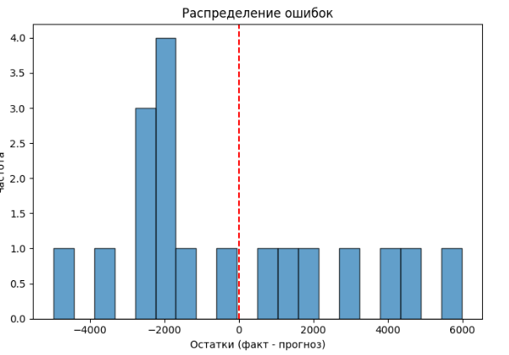
Результаты регрессионного моделирования
Метрики
R² = 0,84 Модель объясняет 84% вариации недельного дохода и покупателей на основе рекламного бюджета
MAE = 2582.25 $ - В среднем прогноз модели отклоняется от фактического дохода менее чем на 2 634$ (около 30%).
MAE = 0,5 чел. - В среднем прогноз модели отклоняется от фактического количества покупателей менее чем на 0,5.

Slide 8
Предсказание доходов при максимальных вливаниях в один канал
 | США | Великобритания | Франция | Германия
Социальные сети | 2064378.27$ | Нет данных | Нет данных | Нет данных
Реклама у блогеров | 2029717.03$ | 1998664.44$ | 2006085.47$ | 2014117.95$
Контекстная реклама | 1930941.71$ | 1855322.92$ | 1826805.43$ | 1879822.39$
Email-рассылки | Нет данных | 1976019.45$ | 1982852.13$ | 2001298.14$

Slide 9
Предсказание количества пользователей при максимальных вливаниях в один канал
 | США | Великобритания | Франция | Германия
Социальные сети | 377 | Нет данных | Нет данных | Нет данных
Реклама у блогеров | 371 | 373 | 369 | 370
Контекстная реклама | 367 | 362 | 358 | 352
Email-рассылки | Нет данных | 387 | 379 | 383

Slide 10
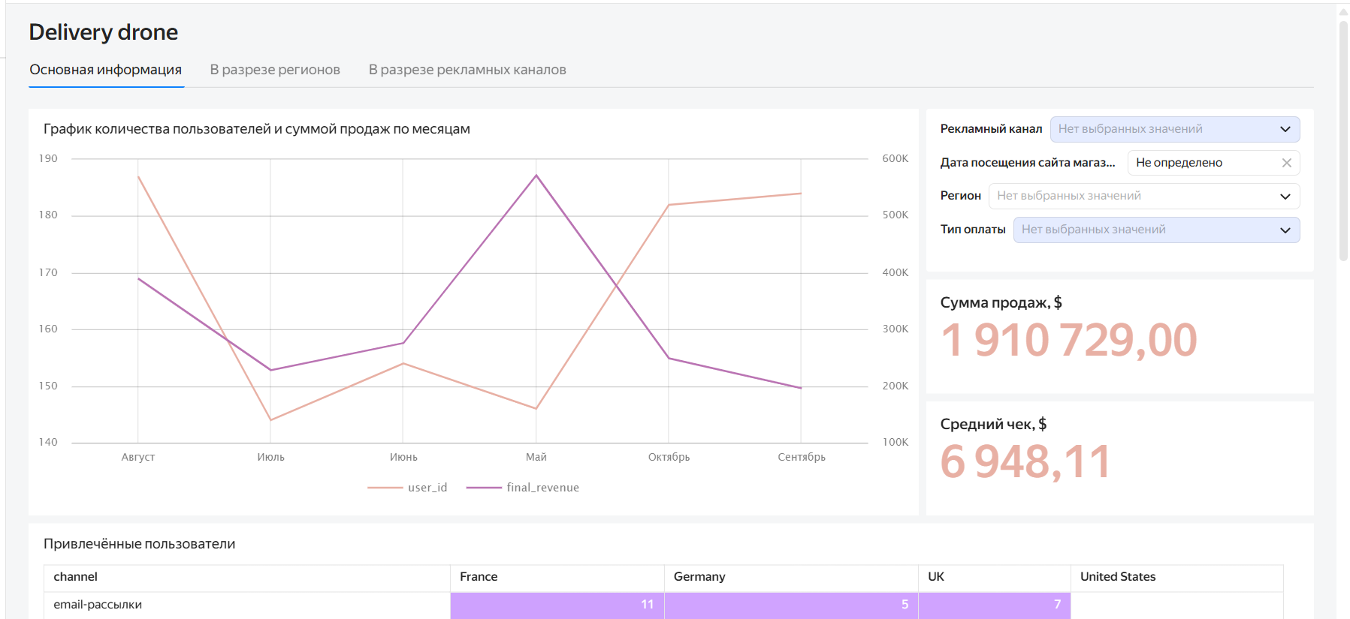
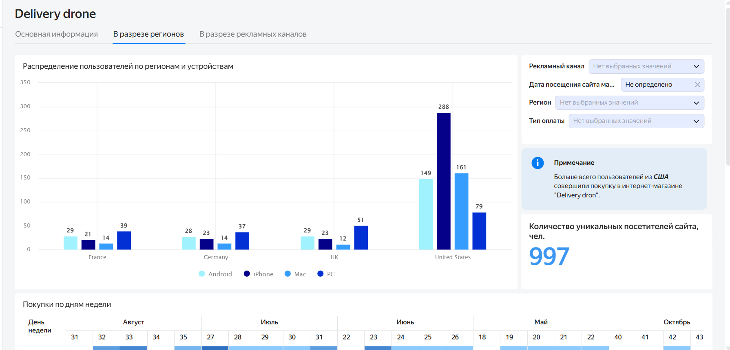
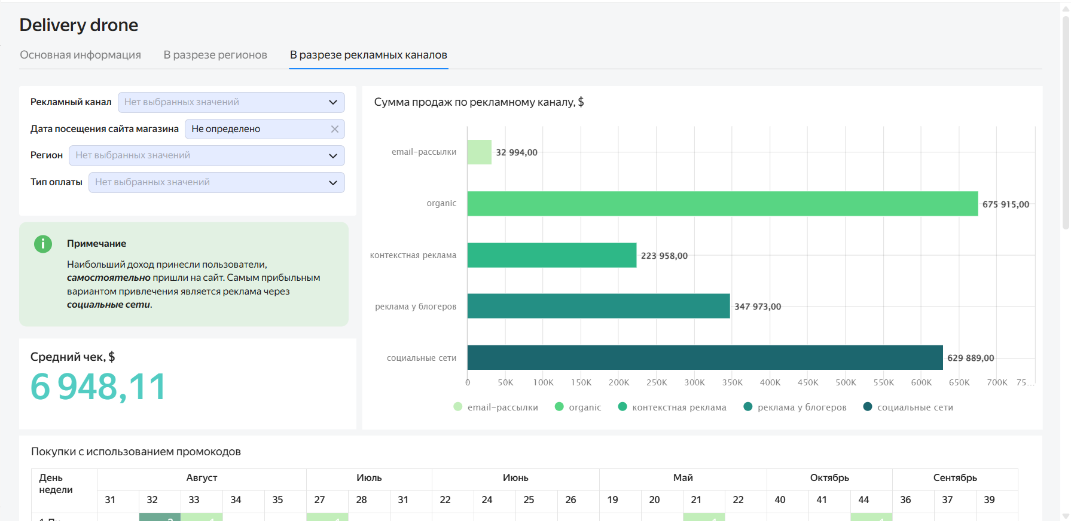
Дашборд
Был разработан дашборд в DataLens, в котором отображены индикаторы, графики и диаграммы
Данные представлены в формате, удобном для предоставления заказчику, основные статистики и тренды выделены на чартах, присутствует возможность фильтрации по некоторым параметрам

Slide 11
Выводы и рекомендации

Slide 12
В какой канал и регион инвестировать
 | США | Великобритания | Франция | Германия
Социальные сети
Реклама у блогеров
Контекстная реклама
Email-рассылки
Органические

Slide 13
Рекомендации
Увеличить инвестиции в рекламу в социальных сетях в США — высокая монетизация на покупателя (~5,468 $/покупатель).
Оптимизировать монетизацию в Великобритании: повысить средний чек или улучшить конверсию в доход, чтобы извлечь больше выгоды из высокого трафика.
Протестировать кросс-канальные стратегии: например, запустить рекламу в соцсетях в США и рекламу у блогеров в Великобритании, чтобы выявить синергетический эффект, так как существует большая вероятность, что такую рекламу увидят жители обеих стран.

Slide 14
3 442 519 $
Доход при вливании только в рекламу в социальных сетях в США

Slide 15
3 416 208 $
Доход при вливании в рекламу в социальных сетях в США и у блогеров в Великобритании

